Slide 1
Увлажнитель воздуха «Air Fast»
Проект выполнил: Фастахиев Султан
Руководитель: Азиатцева Алена Вениаминовна

Slide 2
Проблема
Необходимость измерения и поддержания влажности воздуха в различных местах дома
Динамика заболеваемости из-за пониженной влажности
Динамика заболеваемости из-за повышенной влажности
* По данным Ижевской медицинской академии

Slide 3
Цель и задачи
Цель: Собрать автоматический увлажнитель воздуха на платформе arduino
Задачи:
Изучить понятие влажность воздуха и устройство приборов для её измерения
Выяснить влияние влажности воздуха на жизнедеятельность человека
Проанализировать существующие решения

Slide 4
Характеристика влажности воздуха
Парциальное давление водяного пара
Относительная влажность
Абсолютная влажность
Точка росы
*F. A. Spanhol, L. S. Oliveira, C. Petitjean, and L. Heutte, ‘‘Breast cancer histopathological image classification using convolutional neural networks,’’ in Proc. Int. Joint Conf. Neural Netw. (IJCNN), Jul. 2016, pp. 2560–2567.

Slide 5
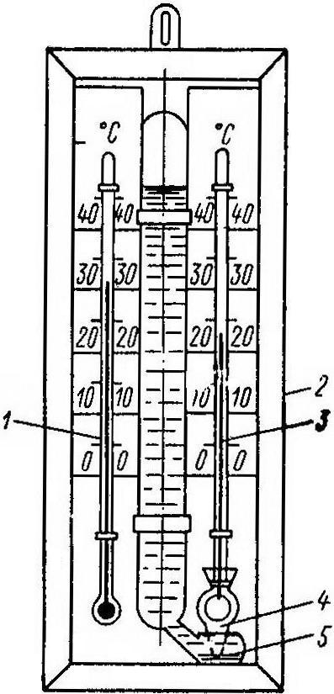
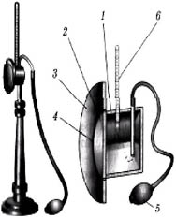
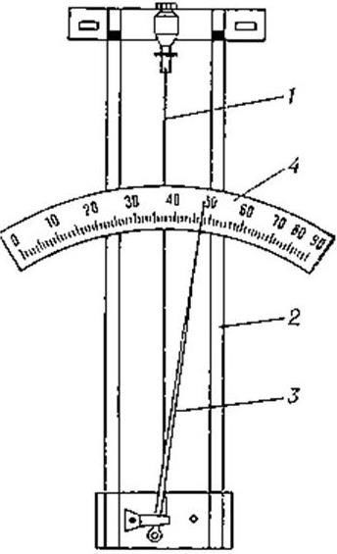
Приборы
Психрометр
Конденсационный гигрометр
Гигрометр

Slide 6
Влияние влажности воздуха на жизнь человека
Сон в комнате, где очень жарко и сухой воздух
тяжелый, человек не высыпается. Также
температура влияет на концентрацию
кислорода в воздухе. Чем температура выше тем
кислород хуже растворяется в воздухе

Slide 7
Влияние влажности воздуха на жизнь человека
В условиях сухости у людей появляется сонливость
и рассеянность, повышается утомляемость,
ухудшается общее самочувствие, снижается
работоспособность и иммунитет. Влажность
один из важнейших параметров воздуха,
непосредственно влияющих на здоровье человека.
Оптимальный уровень влажности, при которой
человек чувствует себя наиболее комфортно 60-70%.

Slide 8
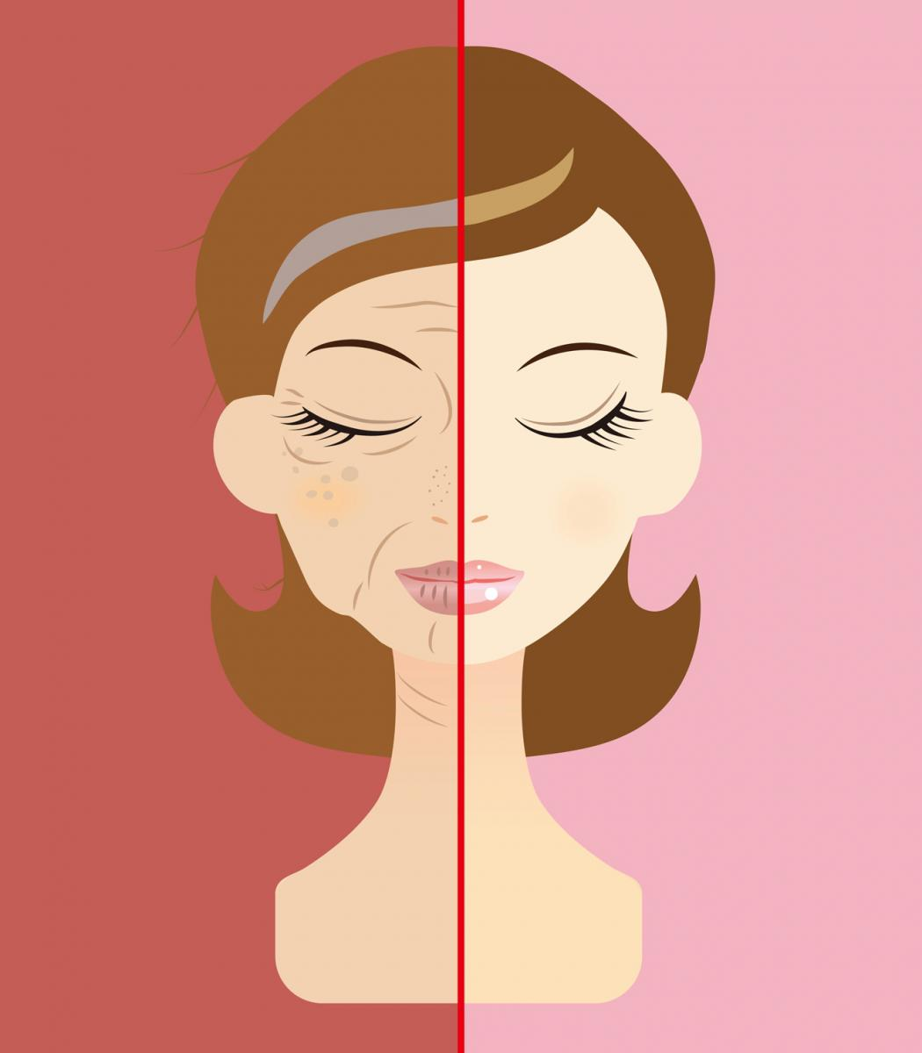
Старение
Недостаток влажности приводит к сухости и раннему
старению кожи, раздражению слизистой оболочки, что
открывает путь для инфекций и повышает вероятность
различных респираторных заболеваний. Здесь и кроется
причина появления морщин. Кожа человека на 70%
состоит из воды, в результате обменных процессов она
теряет около пол-литра влаги в течении суток, а в зимнее
время – до литра.

Slide 9
Перспективы
Жара при высоком уровне влажности оказывает еще большее
негативное воздействие на людей. При более высокой влажности
существенно ухудшается теплообмен человеческого организма.
Повышение уровня влажности, так же как и парниковые газы, является
результатом жизнедеятельности людей.

